Slide 1
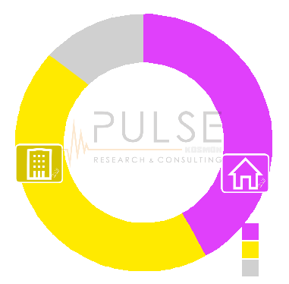
«Μετά από την πανδημία… Εργασία από το Σπίτι ή στο Γραφείο;»
Μεγάλη Πανελλαδική Έρευνα
Οκτώβριος 2020 (114 060) 2.021 συμμετέχοντες Σ Υ Ν Ο Ψ Η ΕΝΔΕΙΚΤΙΚΑ ΑΠΟΤΕΛΕΣΜΑΤΑ - ΕΜΠΙΣΤΕΥΤΙΚΑ ΟΧΙ ΓΙΑ ΔΗΜΟΣΙΟΠΟΙΗΣΗ
As an ESOMAR Member, I comply with the ICC/ESOMAR International Code of Marketing and Social Research Practice | 1η έκδοση: Προ - ενημέρωση για έλεγχο και μελέτη - με κάθε επιφύλαξη

Slide 2
ΣΥΝΟΠΤΙΚΗ ΤΑΥΤΟΤΗΤΑ ΕΡΕΥΝΑΣ
Εταιρεία: Pulse RC
Εντολέας: Socialdoo Α.Ε.
Τύπος έρευνας: Τηλεφωνική (enhanced C.A.T.I., C.A.S.I.) με χρήση δομημένου ηλεκτρονικού ερωτηματολογίου
Γεωγραφική κάλυψη: Πανελλαδική
Δείγμα: 2.021 ενήλικοι
Διάστημα συλλογής στοιχείων: 8 - 27 Οκτωβρίου 2020
Στάθμιση: Ως προς φύλο, ηλικία και εκλογική συμπεριφορά
Δειγματοληπτικό σφάλμα: Με διάστημα βεβαιότητας 95%, κυμαίνεται εντός του διαστήματος +/- 2,2%
Η Pulse RC είναι μέλος της ESOMAR, του συστήματος «Ποιοτικού Ελέγχου Συλλο-γής Στοιχείων», του Σ.Ε.Δ.Ε.Α., του μητρώου εταιρειών δημοσκοπήσεων του Ε.Σ.Ρ. και τηρεί τους κώδικες δεοντολογίας τους.
* / ** Ενδεικτικά αποτελέσματα (βάσεις μικρότερες του 100)
www.pulserc.gr

Slide 3
Πρώτο σχόλιο

Slide 4
Μετά από την πανδημία… εργασία από το σπίτι ή στο γραφείο;
Η πανδημία του νέου κορωνοϊού έχει δραματικές επιπτώσεις παγκοσμίως. Τραγικότερη όλων, τα δύο εκατομμύρια απωλειών συνανθρώπων μας. Και από κοντά, δεκάδες εκατομμύρια κρούσματα, πολλοί ασθενείς και νοσηλευόμενοι, σημαντικές ψυχολογικές, κοινωνικές, οικονομικές συνέπειες… Υπό αυτές τις συνθήκες δεν είναι εύκολο να συζητήσει κανείς για θετικές πλευρές...
Αν πάντως αναζητούσαμε κάτι τέτοιο - έστω ως προσπάθεια λίγο πιο αισιόδοξης οπτικής, σε μια πολύ δύσκολη περίοδο - θα σταχυολογούσαμε:
σε διεθνές επίπεδο, την πρωτόγνωρη επιστημονική συνεργασία στην κατανόηση και αντιμετώπιση του νέου κορωνοϊού, με εκπληκτικά αποτελέσματα και…
στη χώρα μας, την εντυπωσιακή επιτάχυνση της ψηφιοποίησης του κράτους και των υπηρεσιών του, αλλά και τη σημαντική διάδοση και εξοικείωση των Ελλήνων με τις ηλεκτρονικές πωλήσεις, τις τηλεδιασκέψεις, την εργασία από απόσταση.
Πόσα από αυτά - και σε ποιο βαθμό - θα μείνουν μαζί μας και μετά από την κρίση, όταν με το καλό η πανδημία υποχωρήσει ή γίνει πιο εύκολα διαχειρίσιμη;

Slide 5
Την απάντηση - τουλάχιστον σε μια από τις αλλαγές που επέφερε ο νέος κορωνοϊός στην καθημερινότητά μας - προσπάθησε να προσεγγίσει η μεγάλη πανελλαδική έρευνα της Pulse RC, με πρωτοβουλία και για λογαριασμό της Socialdoo, με κύριο ερώτημα: «Μετά από την πανδημία… εργασία από το σπίτι ή στο γραφείο;».
Πάνω από 2.000 Έλληνες ενήλικοι, κάθε φύλου, ηλικίας, κατηγορίας απασχόλησης και από κάθε περιφερειακή ενότητα (νομό) της χώρας μας σε τυχαία επιλογή και με αντιπροσωπευτική αναλογία, έλαβαν μέρος στην αρχή του τελευταίου τριμήνου του 2020 (πριν από την έναρξη του προηγουμένου γενικευμένου lockdown, στις αρχές του Νοεμβρίου), απαντώντας σε μια σειρά διαφωτιστικών ερωτημάτων.
Τι απαντούν οι οικονομικά ενεργοί Έλληνες;
Ιδιαίτερο ενδιαφέρον παρουσιάζουν οι απαντήσεις του ενεργού οικονομικά τμήματος του δείγματος (απασχολούμενοι και άνεργοι). Αν και κατά την άποψή τους, η τηλε-εργασία (η εργασία από απόσταση), μπορεί να υποκαταστήσει την εργασία στο γραφείο σε «μέτριο» (41%) έως «μεγάλο/μέγιστο βαθμό» (34%), η φυσική παρουσία στα Γραφεία εξακολουθεί να έχει πλεονεκτήματα για τον εργαζόμενο και για την επιχείρηση, σύμφωνα με το (συντριπτικό) 80% των οικονομικά ενεργών συμμετεχόντων!

Slide 6
Ακόμα μεγαλύτερο ενδιαφέρον έχει η διαπίστωση ότι σχεδόν σε όλες τις επιμέρους πλευρές και παράγοντες που διερευνήθηκαν (ακόμα και στο «ποιο θα βοηθούσε περισσότερο, στις σχέσεις σας, με τα μέλη της οικογένειάς σας;»), «η εργασία στο Γραφείο» υπερέχει λίγο ή πολύ, της κατ’ οίκον! Στο σχετικό ερώτημα, μετά από την πανδημία - και εφόσον έχουν τη δυνατότητα επιλογής - οι 6 στους δέκα (59%) θα επέλεγαν την «εργασία στο Γραφείο», έναντι 3 στους δέκα που θα επέλεγαν το «Σπίτι»…
Αναλυτικότερα:
Η τηλε-εργασία, δηλαδή η εργασία από απόσταση, μπορεί να υποκαταστήσει την εργασία στο γραφείο σε «μέτριο» (σύμφωνα με το 41%) έως «μεγάλο/μέγιστο βαθμό» (34%) - ενώ το 24% επέλεξε σε «μικρό βαθμό έως καθόλου».
Αν και η εργασία από απόσταση χρησιμοποιείται όλο και πιο συχνά, η φυσική παρουσία στα Γραφεία έχει πλεονεκτήματα για τον εργαζόμενο και για την επιχείρηση, σύμφωνα με το (συντριπτικό) 80% των οικονομικά ενεργών συμμετεχόντων!
Μετά από το τέλος της πανδημίας, θα είναι πιο παραγωγικό το να δουλεύει κανείς στο Γραφείο, επέλεξε το 69% - ενώ το 17% διάλεξε το να δουλεύει από το Σπίτι.

Slide 7
Μετά από το τέλος της πανδημίας - εφόσον έχουν τη δυνατότητα επιλογής – οι 6 στους δέκα (59%) θα επέλεγαν την «εργασία στο Γραφείο», έναντι 3 στους δέκα που θα επέλεγαν το «Σπίτι»!
Η επιλογή της «εργασίας στο Γραφείο» υπερέχει συντριπτικά (με αναλογία 4 προς 1 ή και περισσότερο) στις απαντήσεις των ερωτημάτων:
«Ποιο από τα δύο θα βοηθούσε περισσότερο στη συνεργασία σας με συναδέλφους και συνεργάτες;»: 79% έναντι 9%
«Ποιο βοηθά καλύτερα την προσέγγιση των στόχων και του οράματος της επιχείρησης;»: 73% έναντι 12%
«Που θα είχε μεγαλύτερο ενδιαφέρον να δουλεύετε;»: 68% έναντι 20%
«Ποιο από τα δύο θα σας έκανε να νοιώθετε μεγαλύτερη σιγουριά και ασφάλεια για τη δουλειά σας;»: 68% έναντι 17%
Πιο ενισχυμένη αποτυπώνεται η επιλογή της «εργασίας από το Σπίτι» στο δίλημμα:
«Ποιο θα βοηθούσε περισσότερο, στις σχέσεις σας, με τα μέλη της οικογένειάς σας;»: 47% «στο Γραφείο» - 38% «από το Σπίτι»

Slide 8
Σχεδόν «ισόπαλες» καταγράφονται οι δύο επιλογές - με οριακή υπεροχή της «εργασίας στο Σπίτι», στο δίπολο:
«Ποιο από τα δύο θα λέγατε ότι είναι, πιο αποδοτικό οικονομικά για εσάς;»: 40% στο Γραφείο - 42% από το Σπίτι.
Ως πρώτο συμπέρασμα
Η «εργασία στο Σπίτι» μπορεί να υποκαταστήσει σε κάποιο βαθμό την «εργασία στο Γραφείο» και για την περίοδο της πανδημίας αποτελεί σημαντικό έως απαραίτητο μέτρο για τον περιορισμό της διάδοσης του νέου κορωνοϊού.
Όμως, η «εργασία στο Γραφείο» εξακολουθεί να έχει πλεονεκτήματα, παραμένει «ελκυστική» στον εργαζόμενο και στην επιχείρηση, με πολλά και ισχυρά «κίνητρα». Για την περίοδο μετά από την πανδημία, τουλάχιστον με βάση τα αποτελέσματα της συγκεκριμένης έρευνας, θα συνεχίσει να αποτελεί την επικρατούσα - αν και όχι τη μόνη - επιλογή!

Slide 9
Γενικά Ερωτήματα

Slide 10
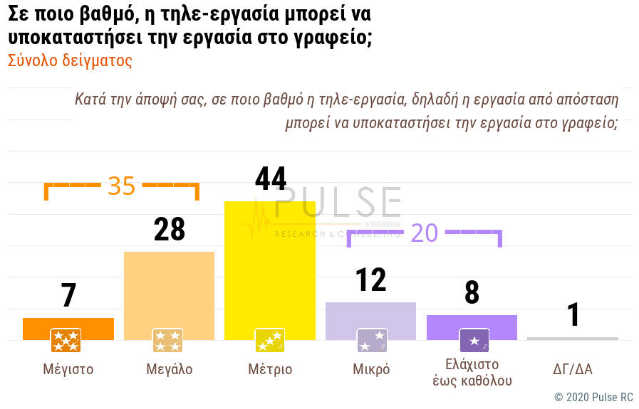

Slide 11
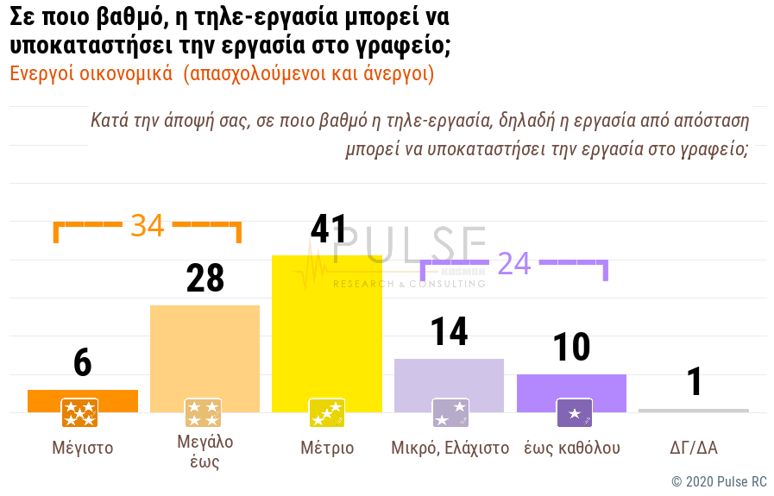

Slide 14
Από το Σπίτι ή στο Γραφείο;

